Slide 1
Bilgisayar Programlama UYGULAMA

Slide 2
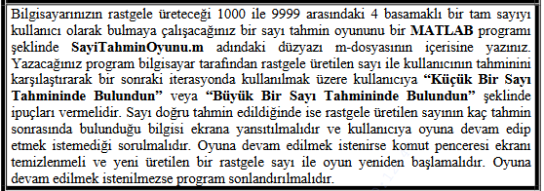
ÖDEV

Slide 3
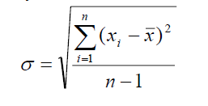
UYGULAMA 1
Aşağıda verilen sayıların ortalamasını ve standart sapmasını bulan MatLab programını yazınız. Standart sapma değerinin hesaplanması için:
Sayılar:
54 65 67 48 63 58 55 65 47 69

Slide 4
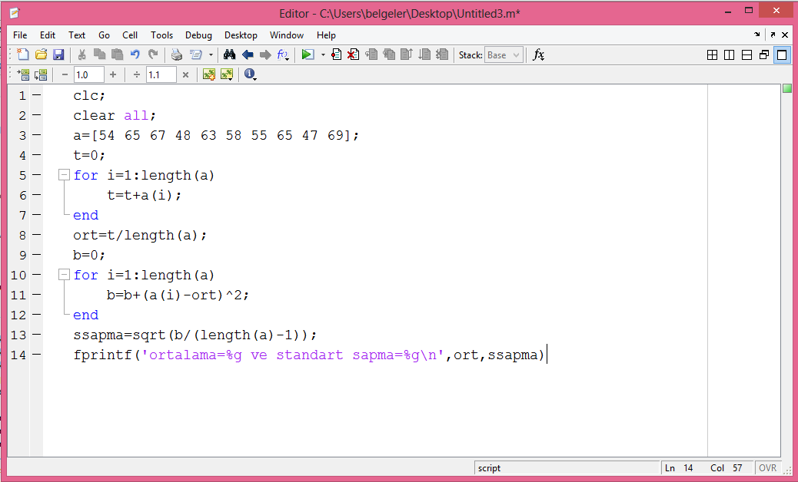
ÇÖZÜM 1

Slide 5
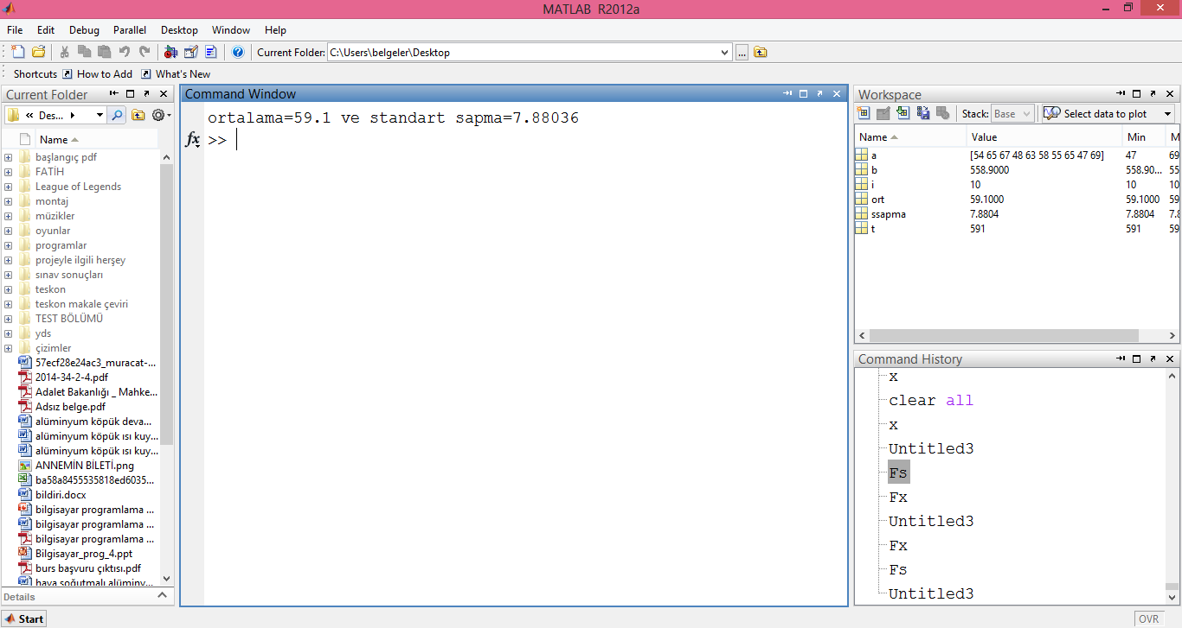
ÇÖZÜM 1

Slide 6
UYGULAMA 2
a=10 ve b=7 olarak veriliyor. Bu sayıların toplamı 52325’den büyük olana kadar sayılardan birisi iki katına katlanıyor. Kaç kez katlandığını bulan MatLab programı yazınız.

Slide 7
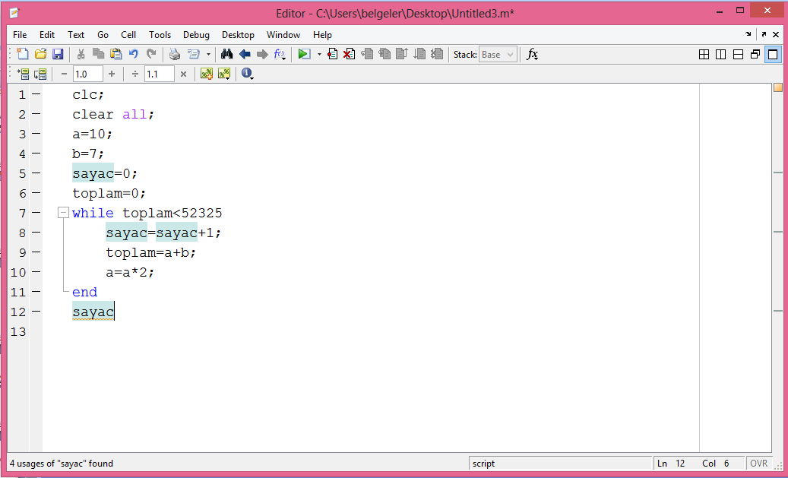
ÇÖZÜM 2

Slide 8
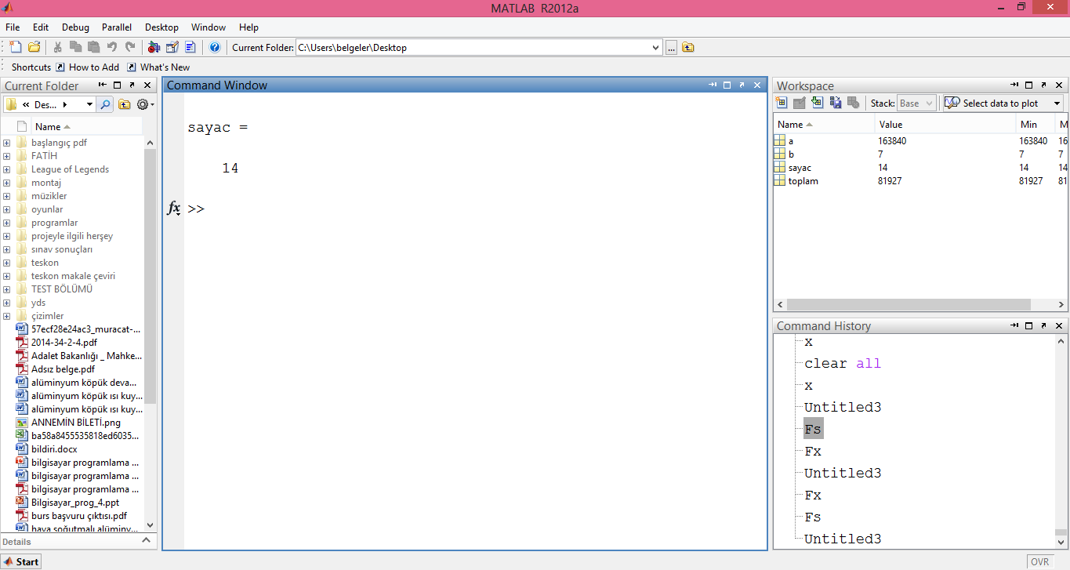
ÇÖZÜM 2
14/20

Slide 9
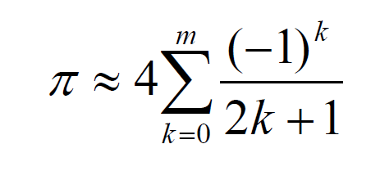
UYGULAMA 3
Aşağıda verilen ve pi sayısını yaklaşık olarak hesaplayan ifade kullanarak elde edilecek pi değerinin, 3.141592 değeri arasındaki mutlak farkın 1e-5 olması için m ne olmalıdır ?

Slide 10
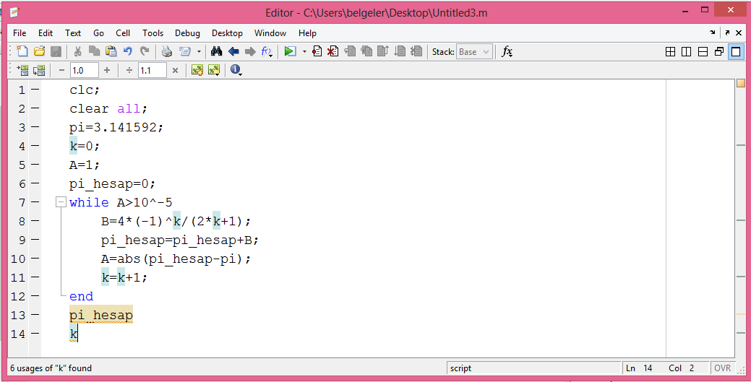
ÇÖZÜM 3

Slide 11
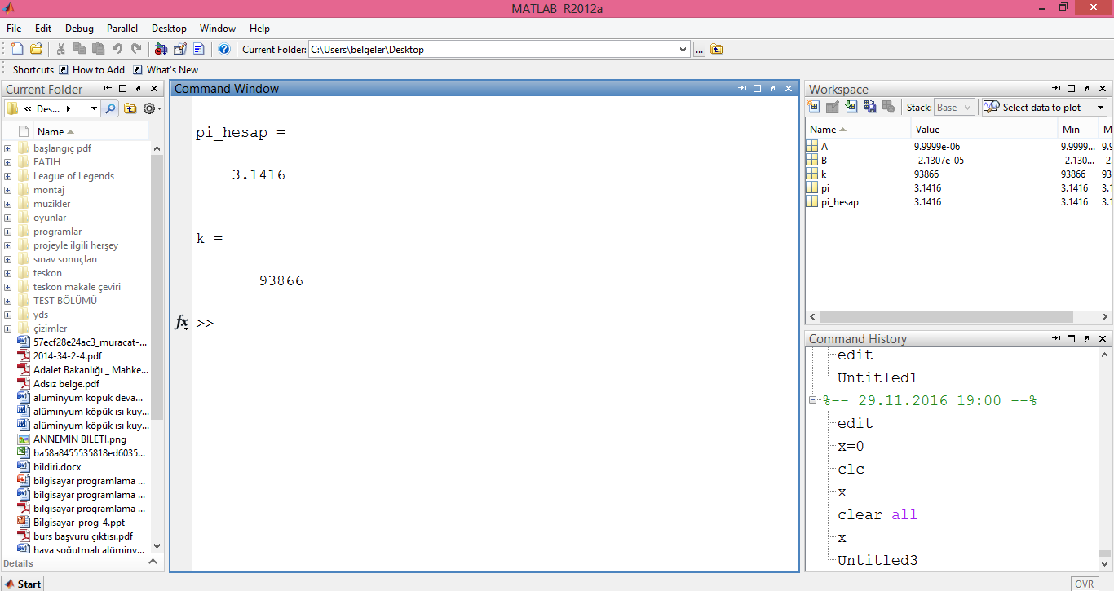
ÇÖZÜM 3

Slide 12
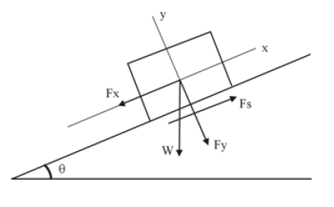
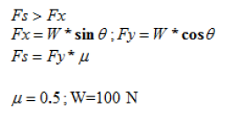
UYGULAMA 4
Aşağıda verilen platformun üzerindeki yük θ=2 derecelik artırımlarla kaldırılmaktadır. Üzerindeki yükün platformdan kaymaması için maksimum kaç dereceye kadar platform kaldırılabilir ve kaç kademede bu kaldırma işlemi gerçekleştirilir?
Platform üzerindeki yükün
kaymaması için gerekli şart:

Slide 13
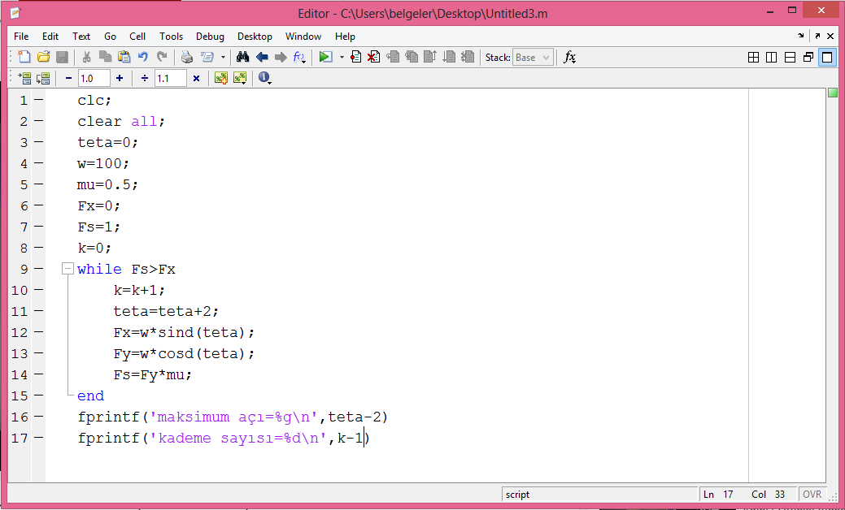
ÇÖZÜM 4

Slide 14
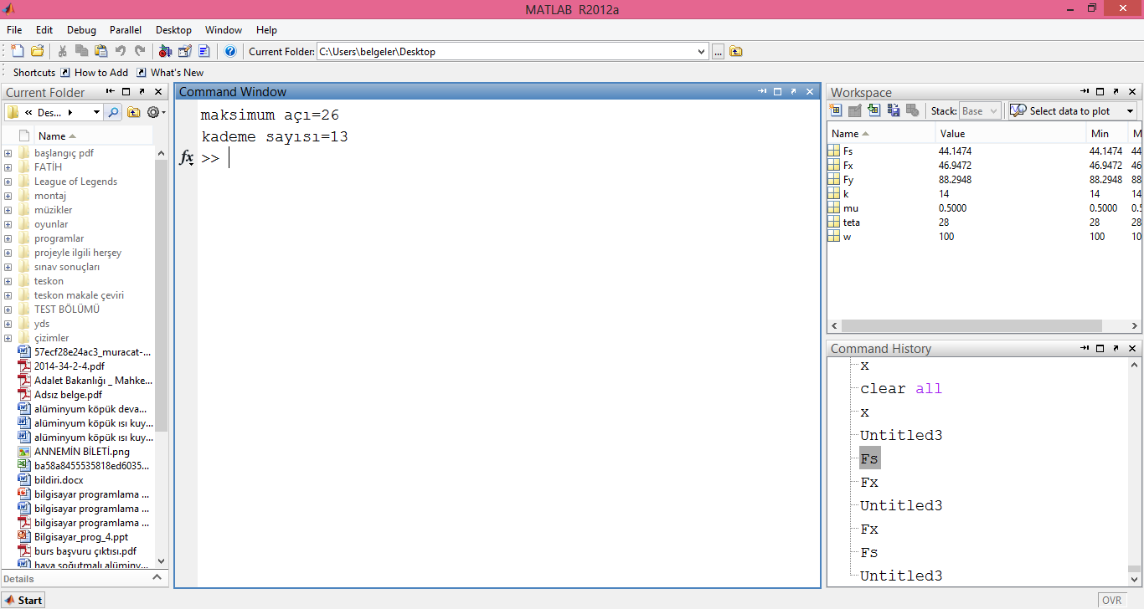
ÇÖZÜM 4

Slide 15
UYGULAMA 5
Dışardan girilen herhangi bir tarih değeri için, yılbaşından bu tarihe kadar geçen gün sayısını hesaplayıp ekrana yazdıran bir MATLAB programı yazınız. (Örnek: girilen tarih 2.nci ayın 5’i ise toplam gün=31+5=36 gün).

Slide 16
UYGULAMA 6
B=[-45 0 5 10 -91 2] dizisinin elemanlarını tersten yazdırarak başka bir diziye aktaran programı yazınız.

Slide 17
UYGULAMA 7
Aşağıda verilen A dizisinin negatif değerli elemanlarının toplamını bulacak ve ekrana yazdıracak MATLAB programı yazınız.
A=[12 -5 8 -3 4 5 -7 9 -10 1]

Slide 18
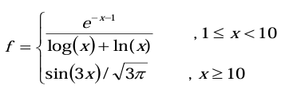
UYGULAMA 8
Dışarıdan girilen pozitif bir x değeri için (veri girişi, negatif bir sayı girildiği sürece yenilenecektir) aşağıdaki f fonksiyonunu hesaplayan Matlab programı yazınız.

